Slide 1
SEMINAR OUTLINE RANCANG BANGUN SISTEM MONITORING DAN PENGENDALI SMARTHOME BERBASIS WEB MENGGUNAKAN RASPBERRY PI
PANTANA
NIM D01110065
JURUSAN TEKNIK ELEKTRO FAKULTAS TEKNIK
UNIVERSITAS TANJUNGPURA
PONTIANAK
2016

Slide 2









LATAR BELAKANG
Untuk mendukung tren teknologi alat elektronika saat ini yang sedang ramai dibicarakan baik di Indonesia maupun luar negeri yaitu IoT (Internet of Things).
Memperluas manfaat dari konektifitas internet
Memerlukan perangkat yang efisien baik itu dalam dimensi maupun penggunaan daya, yaitu dengan memanfaatkan Raspberry Pi

Slide 3
RUMUSAN MASALAH
Bagaimana membuat rangkaian perangkat keras sistem yang digunakan untuk memonitoring dan mengendalikan perangkat kelistrikan di rumah ?
Bagaimana cara melakukan komunikasi antara server Raspberry Pi dan perangkat keras yang akan dikendalikan ?
Bagaimana membangun perangkat lunak pendukung untuk memonitoring dan mengendalikan perangkat kelistrikan di rumah ?
Bagaimana membuat jaringan sistem monitoring dan kendali yang sederhana namun tetap efektif dan efisien dalam penggunaannya?
Bagaimana kinerja sistem secara keseluruhan ?

Slide 4
TUJUAN PENELITIAN
Merancang dan membangun rangkaian perangkat keras sistem yang untuk memonitoring dan mengendalikan perangkat kelistrikan di rumah.
Melakukan komunikasi antara server Raspberry Pi dan perangkat keras yang akan dikendalikan.
Merancang dan membangun perangkat lunak pendukung untuk memonitoring dan mengendalikan perangkat kelistrikan di rumah
Membuat jaringan sistem monitoring dan kendali yang sederhana namun tetap efektif dan efisien dalam penggunaannya.
Menguji kinerja sistem secara keseluruhan dan menganalisis hasil pengujian.

Slide 5
PEMBATASAN MASALAH
Menggunakan Raspbian “jessie” untuk sistem operasi Raspberry Pi
Penggunaan bahasa python sebagai bahasa pemrograman utama dalam Raspberry Pi.
Perangkat yang dikendalikan berupa lampu, pintu dan alarm.
Sensor yang digunakan adalah sensor PIR, Sensor Photodioda, dan Limit Switch

Slide 6
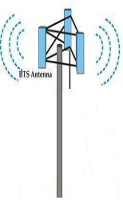
TINJAUAN PUSTAKA
(Sultan Fiqri, 2014) Dalam penelitiannya dirancang sistem kendali rumah menggunakan Mikrokontroler ATmega16 yang dapat di akses melalui Smartphone Android.
SQLite
Catu Daya
Modem GSM
ATmega16
Output
Telepon
Seluler Android
BTS
Input

Slide 7
TINJAUAN PUSTAKA
(Lilik Kunarso, 2015), Merancang sistem kendali listrik mampu mengendalikan 4 alat elektronika tegangan AC sekaligus oleh 4 relay. Dengan setiap relaynya yang mampu menanggung beban maksimal sebesar 2200 watt dengan menggunakan catu daya pada Raspberry Pi yang memiliki minimal kuat arus 0,7 ampere

Slide 8
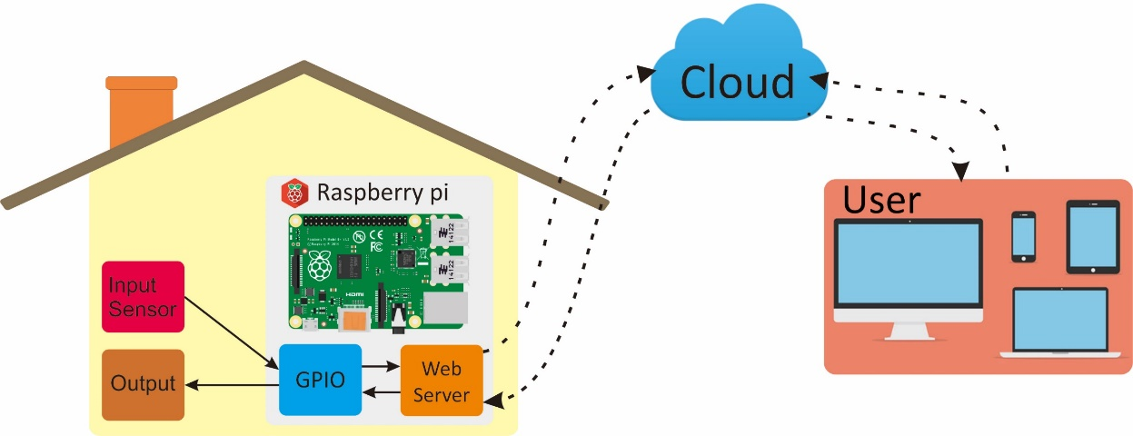
BAHAN PENELITIAN
Merancang prototipe sistem monitoring dan pengendali perangkat elektronik rumah tangga berbasis web menggunakan Raspberry Pi sebagai pengendali sekaligus server

Slide 9
ALAT PENELITIAN
Raspberry Pi 2 model B element 14
Laptop
Modul relay
Memori SDHC class 10
Motor DC 5 V 2A
Micro Servo Motor SG90
Lampu LED
Lampu AC

Slide 10
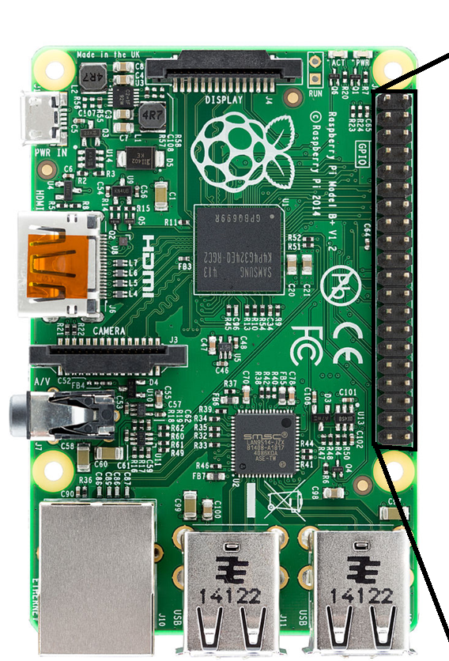
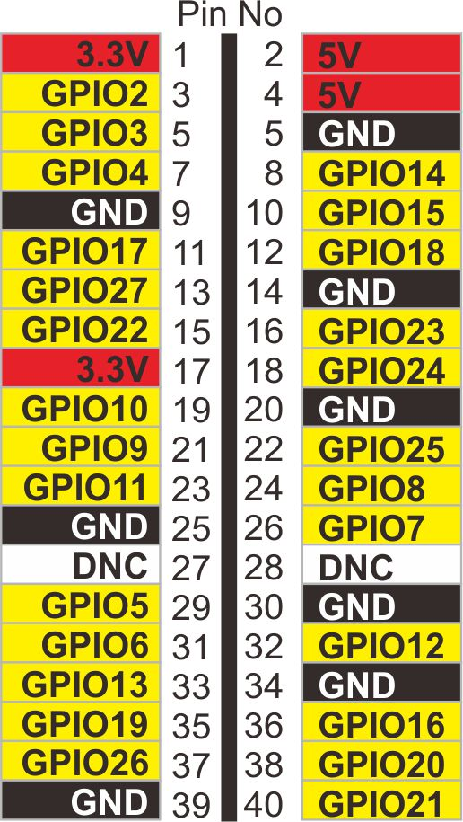
Antarmuka Raspberry Pi 2 model B

Slide 11
METODE PENELITIAN
Perancangan perangkat keras, yaitu Rangkaian Sensor PIR, Rangkaian Sensor Limit Switch, Rangkaian Sensor Cahaya Photodioda, Rangkaian Driver Relay, Rangkaian Driver Motor dan Rangkaian Sensor Suhu LM35.

Slide 12
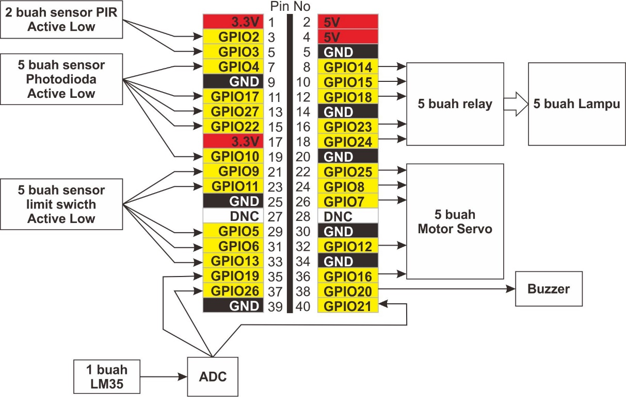
METODE PENELITIAN
Perakitan Perangkat Keras dan Pengujian Komunikasi Antara Pin GPIO dan Rangkaian Relay

Slide 13
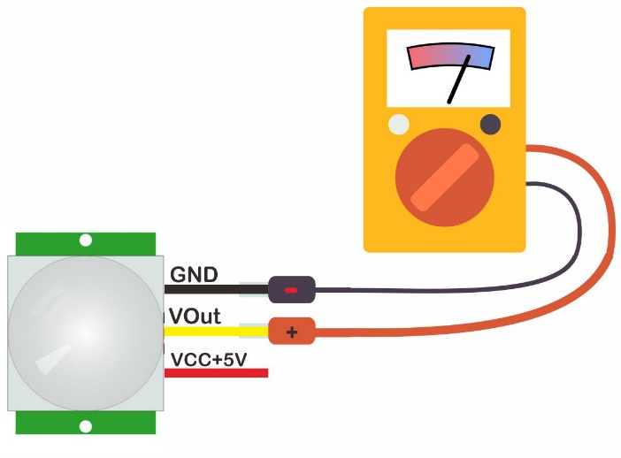
METODE PENELITIAN
Pengujian sensor, serta pengukuran tegangan dan arus pada setiap peragkat keras.
Perancangan Perangkat lunak, yaitu perangkat lunak GPIO dan perangkat lunak interface halaman web

Slide 14
DIAGRAM ALIR PENELITIAN

Slide 15
DAFTAR PUSTAKA
Egrit Nurcahyo Wijatsongko. 2014. Skripsi: Sistem Pemantauan Ruangan dengan Server Raspberry Pi. Yogyakarta: Universitas Gadjah Mada.
Fikri, Sultan. 2014. Skripsi: Rancang Bangun Sistem Kendali Rumah Jarak Jauh Menggunakan Telepon Selular Android. Pontianak: Universitas Tanjungpura.
Fadjar Septian, Ridwan. 2013. Belajar Pemrograman Python Dasar. Bandung: POSS – UPI.
Luitel Subash. 2013. Design and Implementation of a Smart Home System, Helinski Metropolia of Applied Sciences, Bachelor of Engineering.
M. Zelle, John. 2002. Python Programming: An Introduction to Computer Science. Waverly: Wartburg College Printing Services.
Purbo, Onno W. “Membuat Sendiri Internet of Things Untuk Pemula”. 02 Agustus 2016. http://aloekmantara.blogspot.co.id/2012/09/fire-protection-system-sistem-fire-alarm.html
Raharjo, Budi. 2015. Mudah Belajar Python Untuk Desktop dan Web. Bandung: Informatika.
Rakhman, Edi, Faisal Candrasyah dan Fajar D. Sutera. 2014. RaspberryPi Mikrokontroler Mungil yang Serba Bisa. Yogyakarta: ANDI
Yolanda Putra, Angga. 2015. Skripsi: Monitoring Kamera Pengintai Jarak Jauh Terintegrasi dengan Google Drive Berbasis Raspberry Pi Via Internet. Pontianak: Universitas Tanjungpura.

Slide 16


